Slide 1
Об исполнении бюджета
Шимского муниципального района за 2023 год
(проект решения Думы Шимского муниципального района)
(для граждан)
Комитет финансов Администрации Шимского муниципального района

Slide 2
Информация в информационно-телекоммуникационной сети «Интернет»
Где найти:
Термины и понятия по бюджетной тематике
Этапы и участники бюджетного процесса
О доходах бюджета
О расходах бюджета
http://xn--h1aadcj4a9b.xn--p1ai/?cat=583
Слайды 3-10
http://xn--h1aadcj4a9b.xn--p1ai/?cat=575
http://xn--h1aadcj4a9b.xn--p1ai/?cat=578
http://xn--h1aadcj4a9b.xn--p1ai/?cat=576
http://xn--h1aadcj4a9b.xn--p1ai/?cat=578

Slide 3
Что такое «Бюджет для граждан»?
≪Бюджет для граждан» познакомит Вас с исполнением бюджета муниципального района за 2023 год. Представленная информация предназначена для широкого круга пользователей и будет интересна и полезна как студентам, педагогам, врачам, молодым семьям, так и пенсионерам и другим категориям населения, так как бюджет муниципального района затрагивает интересы каждого жителя Шимского муниципального района.
Граждане — и как налогоплательщики, и как потребители общественных благ —должны быть уверены в том, что передаваемые ими в распоряжение государства средства используются прозрачно и эффективно, приносят конкретные результаты как для общества в целом, так и для каждой семьи, для каждого человека.
Мы постарались в доступной и понятной для граждан форме показать основные параметры исполнения бюджета муниципального района за 2023 год.

Slide 4
Что такое бюджет? Какие бывают бюджеты?
Бюджет –это план доходов и расходов на определенный период
Консолидированный бюджет
Волотовского муниципального района
Консолидированный бюджет Шимского муниципального района:
Бюджет
муниципального
района
Бюджеты
сельских
поселений
Бюджет
городского поселения
Медведское сельское
поселение
Подгощское сельское
поселение
Уторгошское
сельское
поселение

Slide 5
Доходы бюджета Доходы бюджета – это безвозмездные и безвозвратные поступления денежных средств в бюджет.
Доходы бюджета
Налоговые доходы
Поступления от уплаты
налогов, установленных
Налоговым кодексом
Российской Федерации,
например:
→налог на прибыль
организаций;
→акцизы;
→налог на доходы
физических лиц;
→другие налоги.
Неналоговые доходы
Поступления от уплаты
других пошлин и сборов,
установленных
законодательством, а также
штрафов за нарушение
законодательства,
например:
→доходы от использования
муниципального
имущества и земли;
→штрафные санкции;
→другие доходы
Безвозмездные
поступления
Поступления от других
бюджетов бюджетной
системы (межбюджетные
трансферты),
организаций, граждан
(кроме налоговых и
неналоговых доходов).

Slide 6
Федеральные, региональные и местные налоги
Налог – обязательный, индивидуально безвозмездный платеж, взимаемый с организаций
и физических лиц в форме отчуждения принадлежащих им на праве собственности,
хозяйственного ведения или оперативного управления денежных средств в целях финансового обеспечения деятельности государства и (или) муниципальных образований.
ВИДЫ НАЛОГОВ
ФЕДЕРАЛЬНЫЕ
РЕГИОНАЛЬНЫЕ
МЕСТНЫЕ
Обязательны к уплате
на всей территории
Российской
Федерации,
например:
Налог на прибыль
организаций;
Налог на доходы
физических лиц;
Акцизы.
Законами субъектов
Российской
Федерации и
обязательных к уплате на
соответствующих
территориях субъектов РФ,
например:
Налог на имущество
организаций;
Транспортный налог.
Нормативными актами
представительных
Органов муниципальных
образований и
обязательны к уплате на
территориях
соответствующих
муниципальных
образований,
например:
Земельный налог;
Налог на имущество
физических лиц.

Slide 7
Доходы, формирующие муниципальный дорожный фонд (тыс.руб.)
Акцизы на нефтепродукты
Поступление в виде
субсидий, субвенций из
бюджетов бюджетной
системы Российской
Федерации
Решение Думы
Шимского
муниципального
района от 20.12.2023
№ 234
Государственная пошлина за выдачу
уполномоченным органом местного
самоуправления специального
разрешения на движение по
автомобильным дорогам транспортных
средств, осуществляющих перевозки
опасных, тяжеловесных
и (или) крупногабаритных грузов
Плата в счет возмещения вреда,
причиненного автомобильным дорогам
общего пользования местного значения
транспортными средствами,
осуществляющими перевозки
тяжеловесных и (или) крупногабаритных
грузов
План 2023 год | Исполнено 2023год
5408,67 | 5395,85
Муниципальный дорожный фонд

Slide 8
Межбюджетные трансферты – основной вид безвозмездных перечислений Межбюджетные трансферты – это денежные средства, перечисляемые из одного бюджета бюджетной системы Российской Федерации другому
Виды межбюджетных трансфертов
Дотации (от лат. «Dotatio» - дар, пожертвование)
Субвенции (от лат. «Subvenire» -приходить на помощь)
Субсидии (от лат. «Subsidium» -поддержка)
Определение
Предоставляются без определения конкретной цели их использования
Предоставляются на финансирование ≪переданных≫ другим публично-правовым образованиям полномочий
Предоставляются на условиях долевого софинансирования расходов других бюджетов

Slide 9
Расходы бюджета
Расходы бюджета – выплачиваемые из бюджета денежные средства, за исключением средств, являющихся источниками финансирования дефицита бюджета.
Формирование расходов осуществляется в соответствии с расходными обязательствами, обусловленными установленным законодательством разграничением полномочий, исполнение которых должно происходить в очередном финансовом году за счет средств соответствующих бюджетов.
Принципы формирования расходов бюджета:
• по разделам;
• по ведомствам;
• по муниципальным программам Шимского муниципального района

Slide 10
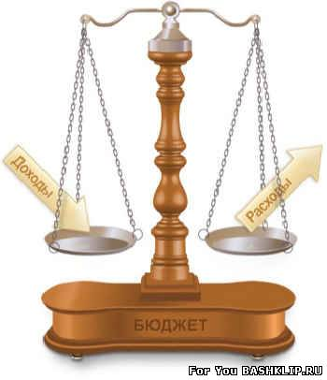
Дефицит и профицит Доходы – Расходы = Дефицит (Профицит)
Дефицит (расходы больше доходов)
При превышении расходов над доходами принимается решение об источниках покрытия дефицита (например, использовать имеющиеся накопления, остатки средств на счёте бюджета, взять в долг).
Профицит (доходы больше расходов)
При превышении доходов над расходами принимается решение, как их использовать (например, накапливать резервы, остатки средств на счёте бюджета, погашать долг).

Slide 11
Разделы классификации расходов бюджетов
0100 Общегосударственные вопросы
0200 Национальная оборона
0300 Национальная безопасность и правоохранительная
деятельность
0400 Национальная экономика
0500 Жилищно-коммунальное хозяйство
0600 Охрана окружающей среды
0700 Образование
0800 Культура, кинематография
0900 Здравоохранение
1000 Социальная политика
1100 Физическая культура и спорт
1200 Средства массовой информации
1300 Обслуживание государственного и муниципального долга
1400 Межбюджетные трансферты общего характера бюджетам бюджетной системы Российской Федерации

Slide 12
Основные параметры исполнения бюджета Шимского муниципального района за 2023 год (в тыс. руб.)
Показатель | Утверждено | Исполнено | % исполнения
Доходы бюджета муниципального района, всего | 579314,6 | 590127,4 | 101,9
В том числе : Налоговые и неналоговые доходы бюджета | 9743,0 | 10927,6 | 112,2
Безвозмездные поступления | 418138,1 | 417989,1 | 99,9
Расходы бюджета муниципального района, всего | 585933,1 | 544634,5 | 93,0
Дефицит (-) (профицит) | -6618,5 | 45492,9 | -
Источники финансирования дефицита |  |  | -

Slide 13
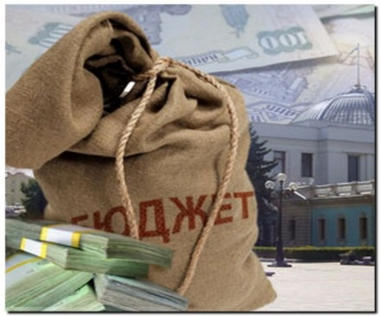
Основные показатели исполнения бюджета муниципального района по годам, тыс. руб.

Slide 14
Исполнение доходной части бюджета муниципального района за 2023год
ДОХОДЫ | Утверждено | Исполнение | %
НАЛОГОВЫЕ ДОХОДЫ | 151433,5 | 151433,5 | 100,0
Налог на доходы физических лиц | 117167,4 | 125550,5 | 107,2
Акцизы | 2442,5 | 2843,1 | 116,4
Налог на совокупный доход | 15349,2 | 15490,8 | 100,9
Госпошлина | 1170,0 | 1168,0 | 99,8
Задолженность по отмененным доходам | 0 | 0
НЕНАЛОГОВЫЕ ДОХОДЫ | 9743,0 | 10927,6 | 112,2
БЕЗВОЗМЕЗДНЫЕ ПОСТУПЛЕНИЯ, в том числе: | 418138,1 | 417989,1 | 99,9
Дотация | 16473,7 | 16473,7 | 100,0
Субсидии | 172330,7 | 172330,7 | 100,0
Субвенции | 4938,62 | 4938,62 | 99,0
Иные межбюджетные трансферты | 98064,1 | 98053,6 | 99,0
Доходы от возврата остатков | 0 | 0 | 0
Возврат остатков прошлых лет | 629,1 | 629,1 | 0
ИТОГО ДОХОДОВ: | 579314,6 | 590127,4 | 102,0

Slide 15
Структура доходов бюджета муниципального района за 2023 год (тыс. руб.)

Slide 16
Динамика доходов бюджета муниципального района

Slide 17
Структура безвозмездных поступлений в бюджет муниципального района за 2023 год (в тыс. руб.)

Slide 18
ИСПОЛНЕНИЕ РАСХОДНОЙ ЧАСТИ БЮДЖЕТА ШИМСКОГО МУНИЦИПАЛЬНОГО РАЙОНА ПО РАЗДЕЛАМ, ПОДРАЗДЕЛАМ ЗА 2023 ГОД
Наименование расходов | Раздел, подраздел | Утверждено | Исполнение | % исполнения
ВСЕГО |  | 585933,1 | 544634,5 | 93,0
в том числе:
Общегосударственные вопросы | 0100 | 64253,1 | 64038,9 | 99,7
Национальная оборона | 0200 | 345,2 | 345,2 | 100,0
Национальная экономика | 0400 | 25046,8 | 24886,2 | 99,4
Жилищно-коммунальное хозяйство | 0500 | 9669,4 | 9625,3 | 130,7
Образование | 0700 | 206780,2 | 206528,3 | 99,9
Культура, кинематография | 0800 | 49417,2 | 49419,2 | 100,0
Социальная политика | 1000 | 11195,7 | 1154,0 | 99,6
Физическая культура и спорт | 1100 | 188862,5 | 150736,7 | 79,8
Обслуживание государственного и муниципального долга | 1300 | 5,1 | 5,1 | 100,0
Межбюджетные трансферты общего характера бюджетам субъектов РФ и муниципальных образований | 1400 | 12885,9 | 12885,9 | 100,0

Slide 19
Основные направления расходов бюджета муниципального района за 2023 год

Slide 20
Динамика расходов муниципального бюджета в 2023 году
74,3%

Slide 21
Общественно-значимые объекты, финансируемые в 2023 году из бюджета муниципального района
Наименование заказчика, объекта | Место реализации | Сумма, тыс. руб. | Срок ввода в эксплуатацию | Результаты
Предоставление жилых помещений детям-сиротам и детям, оставшимся без попечения родителей | р.п. Шимск | 2600,0 | 2023 год | Приобретено 2квартир
ИТОГО: |  | 2600,0

Slide 22
Исполнение бюджета муниципального района по разделу «Общегосударственные вопросы» за 2023 год
Наименование показателя | Раздел, подраздел | Запланировано | Исполнено | % исполнения
Общегосударственные вопросы – всего | 0100 | 64253,1 | 64038,9 | 99,7
в том числе по подразделам:
Функционирование высшего должностного лица субъекта Российской Федерации | 0102 | 2019,2 | 2019,2 | 100
Функционирование Правительства Российской Федерации, высших исполнительных органов государственной власти субъектов Российской Федерации, местных администраций | 0104 | 33660,2 | 33548,7 | 99,6
Обеспечение деятельности финансовых, налоговых и таможенных органов и органов финансового (финансово-бюджетного) надзора, в том числе контрольно-счетная палата | 0106 | 8136,7 | 8136,7 | 100,0
Другие общегосударственные вопросы | 0113 | 20334,5 | 20334,5 | 100,0
Общегосударственные вопросы – всего | 26074.1
в том числе по подразделам:
Функционирование высшего должностного лица субъекта Российской Федерации | 1168.0
Функционирование Правительства Российской Федерации, высших исполнительных органов государственной власти субъектов Российской Федерации, местных администраций | 17662.1
Обеспечение деятельности финансовых, налоговых и таможенных органов и органов финансового (финансово-бюджетного) надзора, в том числе контрольно-счетная палата | 2932.7
Резервные фонды | 145.0
Другие общегосударственные вопросы | 4147.6
Функционирование законодательных (представительных) органов муниципальных образований | 10.0
Судебная система | 8.7

Slide 23
Расходы из бюджета муниципального района по разделу «Национальная оборона» за 2023 год
Расходные обязательства в сфере национальной обороны определяются:
Федеральным законом от 28 марта 1998 года № 53-ФЗ «О воинской обязанности и военной службе»;
Постановлением Правительства Российской Федерации от 29 апреля 2006 года № 258 «О субвенциях на осуществление полномочий по первичному воинскому учету на территориях, где отсутствуют военные комиссариаты»;
областным законом от 3 марта 2008 года № 255-ОЗ «Об утверждении методики распределения субвенций между бюджетами муниципальных районов для предоставления их бюджетам поселений на осуществление государственных полномочий по первичному воинскому учету на территориях, где отсутствуют военные комиссариаты».
 | Раздел, подраздел | Запланировано | Исполнено | % исполнения
Мобилизационная вневойсковая подготовка | 0203 | 345,2 | 345,2 | 100,0

Slide 24
Расходы из бюджета муниципального района по разделу «Национальная экономика» за 2023 год
Подразделы | Раздел, подраздел | Запланировано | Исполнено | % исполнения
Сельское хозяйство и рыболовство | 0405 | 62,2 | 62,2 | 100,0
Дорожное хозяйство (дорожные фонды) | 0409 | 5408,67 | 5395,85 | 99,7
Транспорт | 0408 | 15329,2 | 15326,53 | 99,9
Другие вопросы в области национальной экономики | 0412 | 4246,75 | 4101,65 | 96,5
ВСЕГО |  | 25046,8 | 24886,2 | 99,4

Slide 25
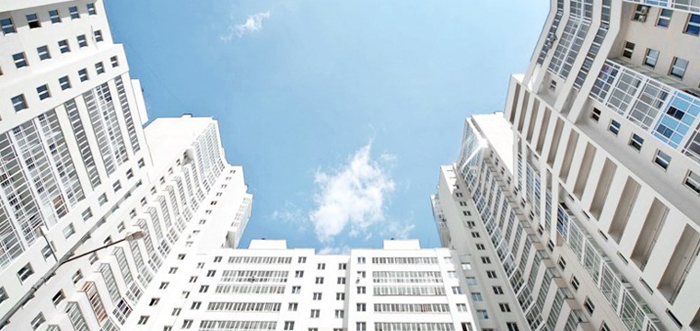
.
Расходы из бюджета муниципального района по разделу
Жилищно-коммунальное хозяйство за 2023 год
9625,3тыс. руб.
Вид расходов | Раздел, подраздел | Запланировано | Исполнено | % исполнения
Жилищное хозяйство | 0501 | 9669,4 | 9625,3 | 99,5

Slide 26
Расходы из бюджета муниципального района по разделу «Образование»
Расходы из бюджета муниципального района по разделу «Образование» за 2023год
Удельный вес отрасли образования в расходах – 37,9%
Подразделы | Раздел, подраздел | Запланировано | Исполнено | % исполнения
Дошкольное образование | 0701 | 44970,76 | 44880,2 | 99,7
Общее образование | 0702 | 150269,3 | 150114,07 | 99,8
Дополнительное образование детей | 0703 | 10604,2 | 10604,1 | 99,9
Молодежная политика и оздоровление детей | 0707 | 196,0 | 196,0 | 100
Другие вопросы в области образования | 0709 | 718,0 | 712,0 | 99,1
Итого расходов по образованию: |  | 206780,2 | 206528,3 | 99,9

Slide 27
Расходы из бюджета муниципального района по разделу «Культура, кинематография» за 2023 год
 | Раздел, подраздел | Запланировано | Исполнено | % исполнения
Культура | 0801 | 49419,2 | 49419,2 | 100

Slide 28
Расходы из бюджета муниципального района по разделу
«Социальная политика» за 2023 год
 | Раздел, подраздел | Запланировано | Исполнено | % исполнения
Общий объем, тыс. руб. |  | 11195,7 | 11154,0 | 99,6
в том числе по подразделам:
пенсионное обеспечение | 1001 | 2408,7 | 2394,1 | 99,3
охрана семьи и детства | 1004 | 8766,1 | 8738,9 | 99,3

Slide 29
Динамика расходов бюджета муниципального района общегосударственные вопросы за 2023 год

Slide 30
Динамика расходов бюджета муниципального района на национальную экономику за 2023 год

Slide 31
Динамика расходов бюджета муниципального района на жилищно-коммунальное хозяйство за 2023 год

Slide 32
Динамика расходов на образование за 2023 год

Slide 33
Динамика расходов на культуру, кинематографию за 2023 год
6,3 %

Slide 34
Динамика расходов бюджета муниципального района на социальную политику за 2023 год

Slide 35
Динамика расходов бюджета муниципального района на физическую культуру и спорт за 2023 год

Slide 36
Дефицит(-)/Профицит бюджета муниципального района за 2023 год

Slide 37
Муниципальный долг Шимского муниципального района
Наименование показателя | На 01.01.2023 | На 01.01.2024
Муниципальный внутренний долг, всего | 5308,2 | 4468,2
Бюджетные кредиты, предоставленные из областного бюджета | 2333,0 | 4468,2
Кредиты банков | 3000,0 | 0,0
Государственные гарантии | 0,0 | 0,0
Уровень долговой нагрузки (отношение объема муниципального долга муниципального района к доходам бюджета без учета безвозмездных поступлений), % | 5 | 5
Бюджетные кредиты, предоставленные из областного бюджета составляют 43,7 % в структуре долга муниципального района.

Slide 38
Открытые информационные ресурсы
Электронная почта Комитета финансов
Администрации Шимского
муниципального района
komfinshimsk@mail.ru
Электронная почта Администрации
Шимского муниципального района
upravlenie.shimsk@mail.ru
Официальный сайт Администрации
Шимского муниципального района
http://шимский.рф/
Единый портал бюджетной системы
≪Электронный бюджет≫
www.bus.gov.ru

Slide 39
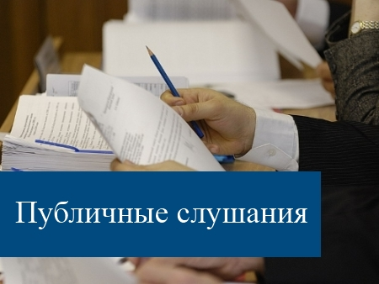
Публичные слушания по исполнению бюджета муниципального района за 2023 год
03 мая 2024 года в 17 часов 00 минут в здании Администрации района будут проводиться публичные слушания по проекту решения Думы Шимского муниципального района «Об исполнении бюджета муниципального района за 2023 год».
Публичные слушания назначены постановлением Администрации Шимского муниципального района от 0 11.04.2024№ 453.

Slide 40
Комитет финансов Администрации Шимского муниципального района
Адрес: Новгородская область, р.п. Шимск, ул. Новгородская, д. 21
Телефон/факс: 8(816)56-54857
8(816)56-54633
E-mail: komfinshimsk@mail.ru

